Slide 1
BLINDE KUH

Slide 2
(Übungsheft Seite 61)

Slide 3
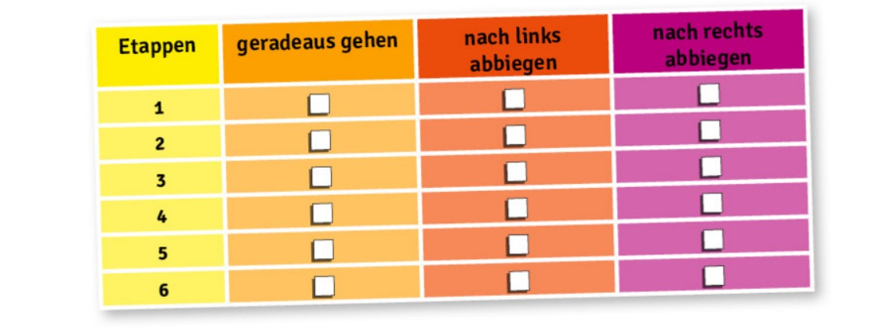
⬥ Hör dir die Wegbeschreibung für die « Blinde Kuh » an und kreuze die richtige Antwort an.

Slide 4
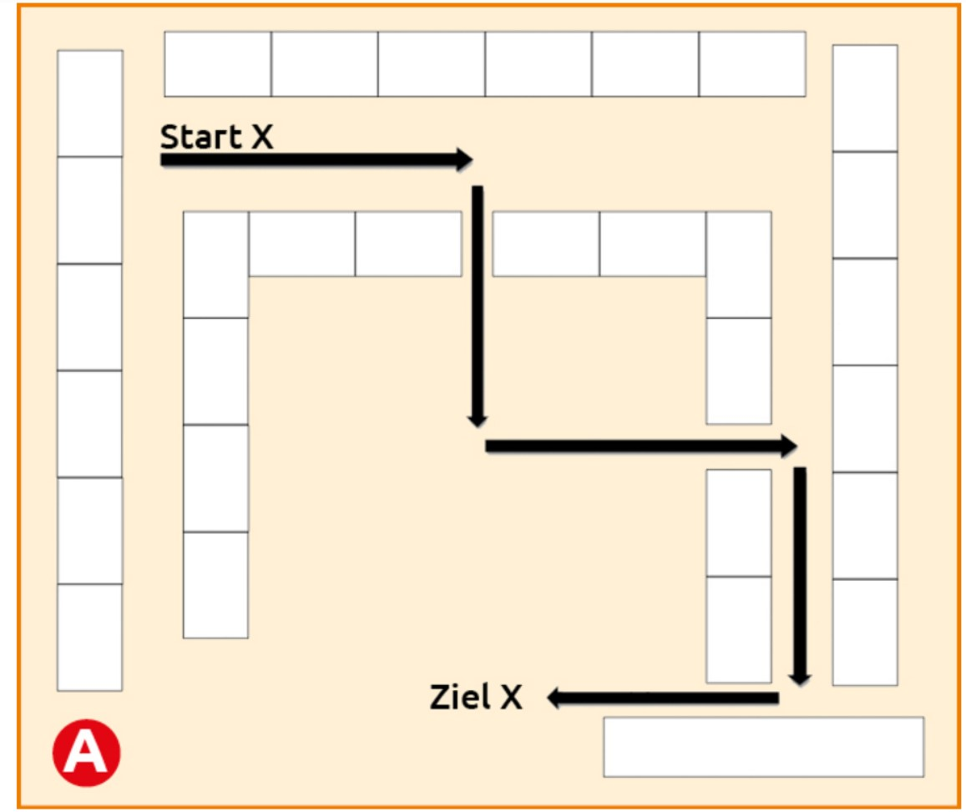
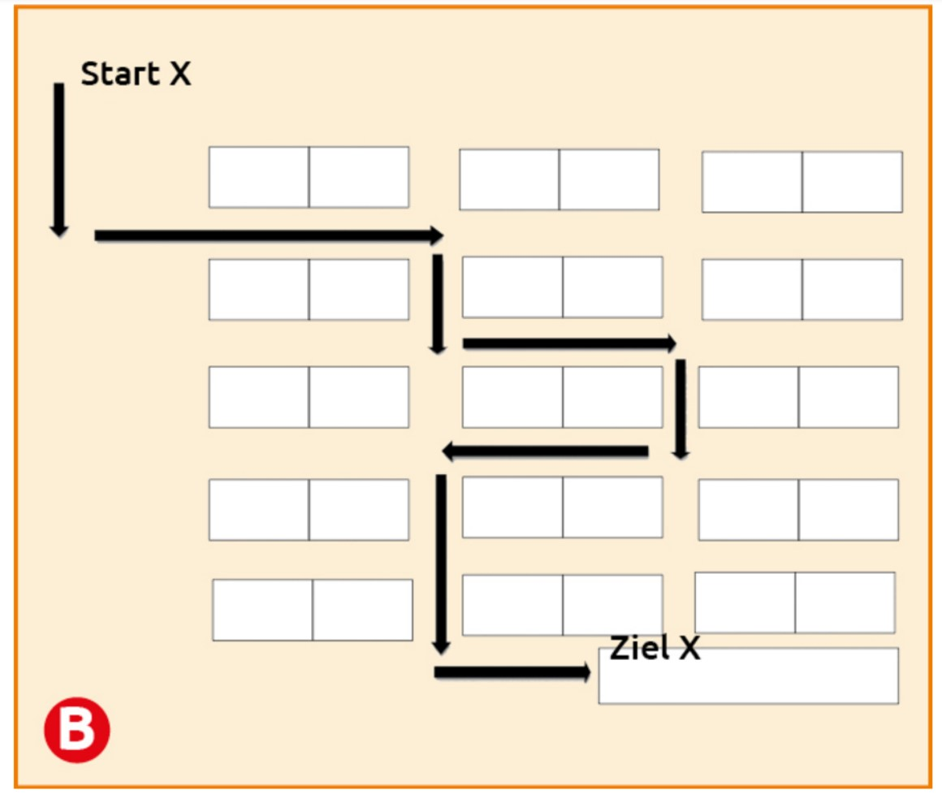
⬥ Hör dir die Wegbeschreibung für die « Blinde Kuh » an. Ist es Raum A oder Raum B?

Slide 5
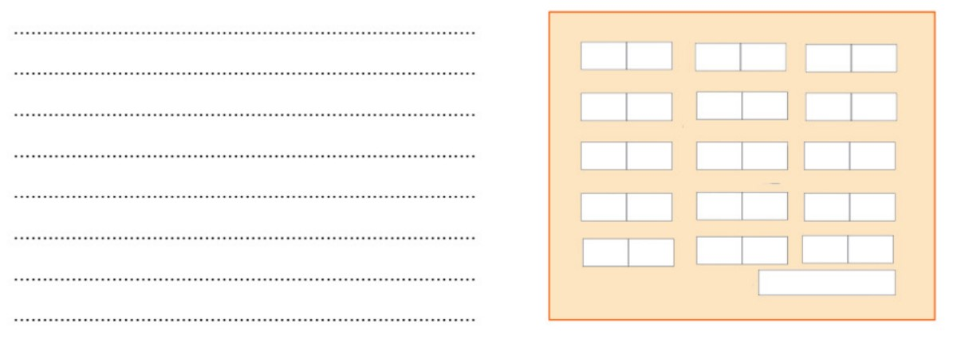
⬥ Zu zweit. Beschreibe deinem Partner einen anderen Weg. Mach dir Notizen. Dein Partner markiert den Weg auf dem Plan.

